Slide 1
Trabajo grupal progreciones
Integrantes: Santiago azalde y mariano cumpa
Grado y sección: 2°b de secundaria
Profesor: Carlos arboleda

Slide 2
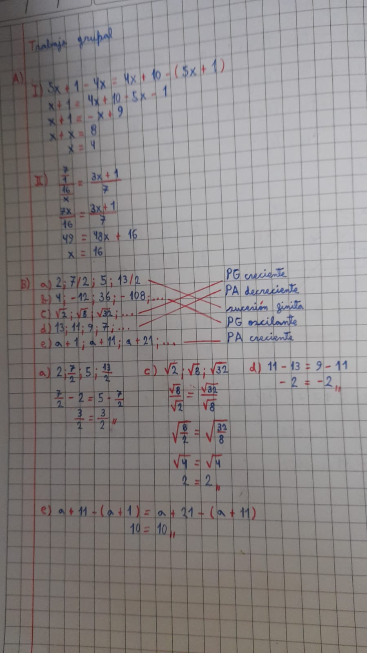

Slide 3
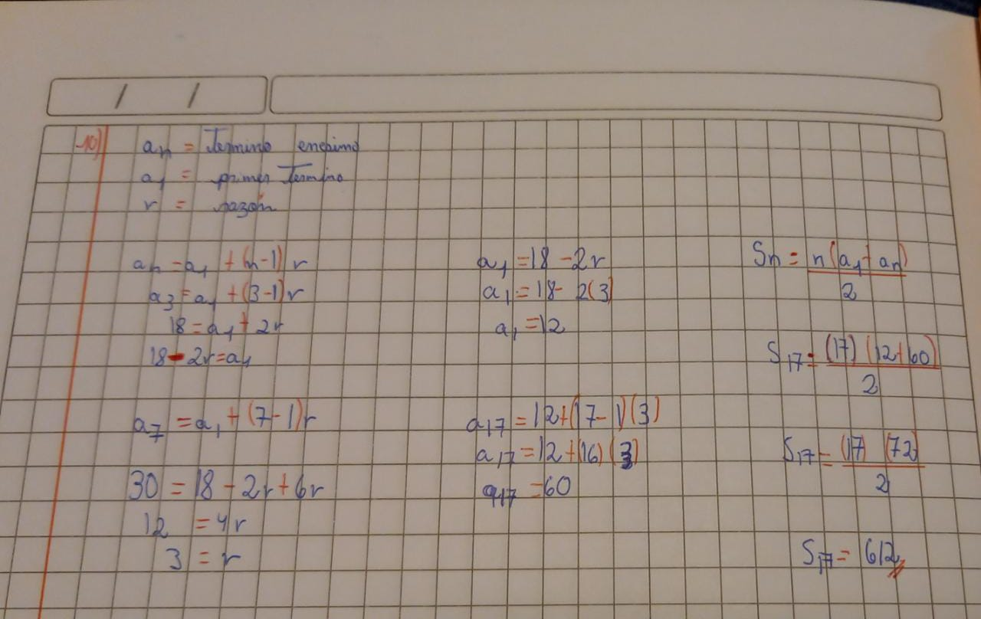

Slide 4
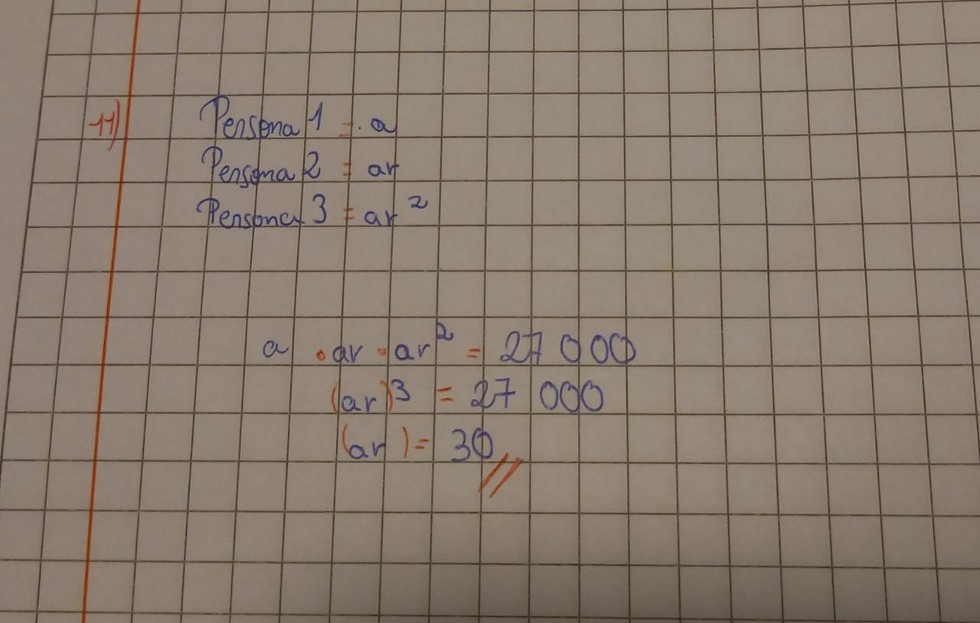

Slide 5
